Slide 1
1906003022015 Veritabanı Yönetim Sistemleri BAİBÜ Bilgisayar Müh.
Dr. Öğr. Üyesi İsmail Hakkı Parlak
ismail.parlak@ibu.edu.tr
Oda: 329

Slide 2
Ayrıştırma ile İlişkisel Tasarım
Mega ilişkiler + veriye ait özellikler
Veri özelliklerine göre sistem ayrıştırılır.
Elde edilen son ilişkiler normal formları sağlar.
Anomali bulunmaz, bilgi kaybı yaşanmaz.
Fonksiyonel bağımlılıklar -> BCNF
Birden çok değerli bağımlılıklar -> 4NF
BCNF
4NF

Slide 3
Örnek
Bir öğrenci birden çok üni'ye başvurabilir.
Üni adları eşsizdir.
Başvurular(TCNo, üniAdı, hobi)
FB?
Anahtarlar?
BCNF?
İyi tasarım?

Slide 4
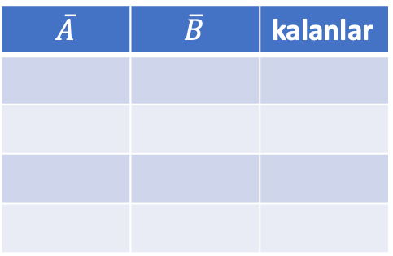
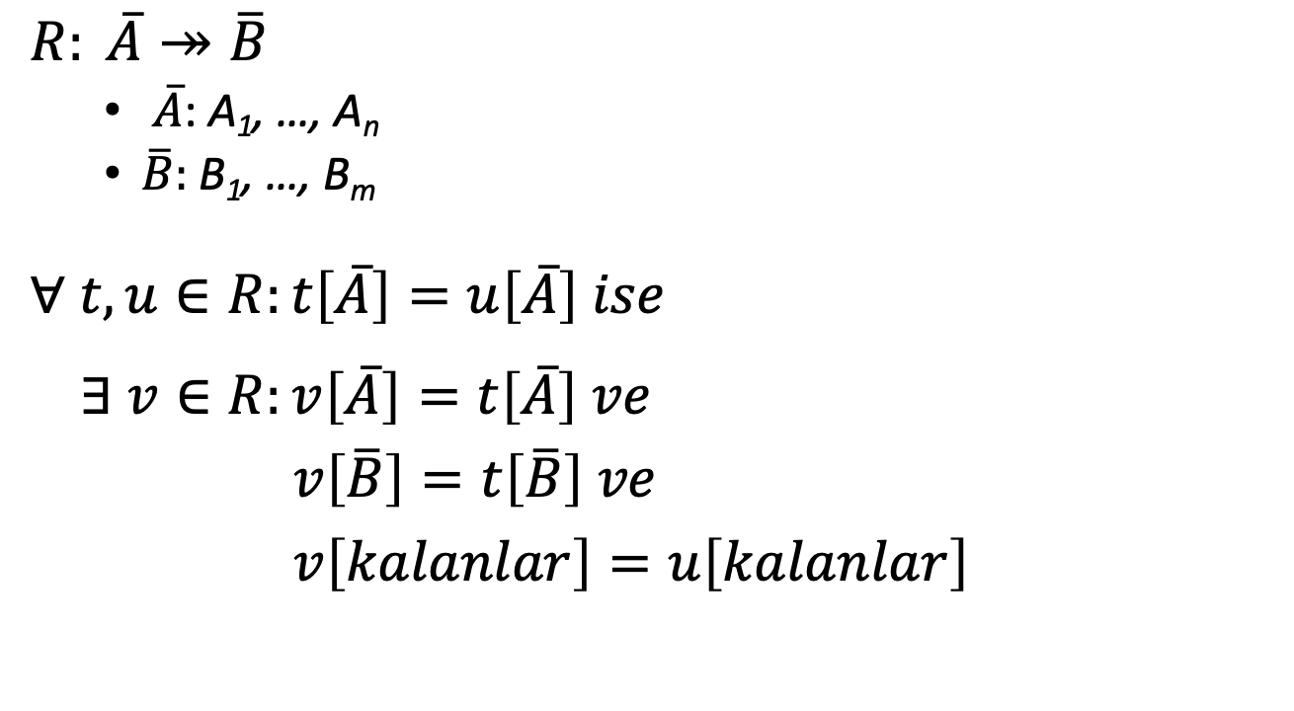
Birden çok Değerli Bağımlılıklar
$$R: \overline{A}↠\overline{B}$$
$\overline{A}$: A₁, …, A_{n}
$\overline{B}:$ B₁, …, B_{m}
$$∀ t,u∈R:t\left[\overline{A}\right]=u\left[\overline{A}\right] ise$$
$$∃ v∈R:v\left[\overline{A}\right]=t\left[\overline{A}\right] ve$$
$v\left[\overline{B}\right]=t\left[\overline{B}\right] ve$
$v\left[kalanlar\right]=u\left[kalanlar\right]$
$$\overline{A}$$ | $$\overline{B}$$ | kalanlar

Slide 5

Örnek
Başvurular(TCNo, üniAdı, hobi)
TCNo $↠$ üniAdı
TCNo | üniAdı | hobi
123 | Hacettepe | gitar
123 | Boğaziçi | yüzme

Slide 6
Değiştirilmiş Örnek
Başvurular(TCNo, üniAdı, hobi)
Hobiler başvurulan üniversiteye göre seçici olarak gösteriliyor (örneğin Boğaziçi'ne başvuran birisi gitar çalma hobisini göstermezken aynı kişi Hacettepe'ye başvururken gitar çalmayı hobilerinde gösterebilir).
Birden çok değerli bağımlılıklar (multi-valued dependencies MVD)?
Tasarım iyi mi?

Slide 7
Örnek
Başvurular(TCNo, üni, tarih, anaDal, hobi)
Hobiler üniversitelere seçici olarak gösteriliyor.
Üniversite adları eşsizdir.
Öğrenci bir gün içinde aynı üniversiteye bir başvuruda bulunabilir. Ancak aynı üniversitenin başka bir ana dalına başka bir gün başvuruda bulunmasında bir sakınca yoktur.
FD?
MVD?

Slide 8
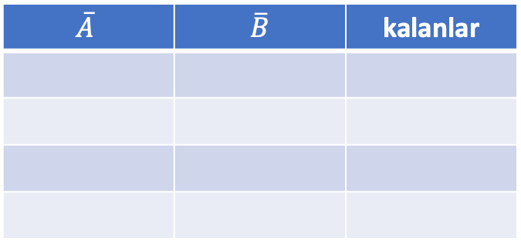

MVD Kuralları
$\overline{A}→\overline{B}$ ise $\overline{A}↠\overline{B}$'dir.
$$\overline{A}$$ | $\overline{B}$ | kalanlar

Slide 9
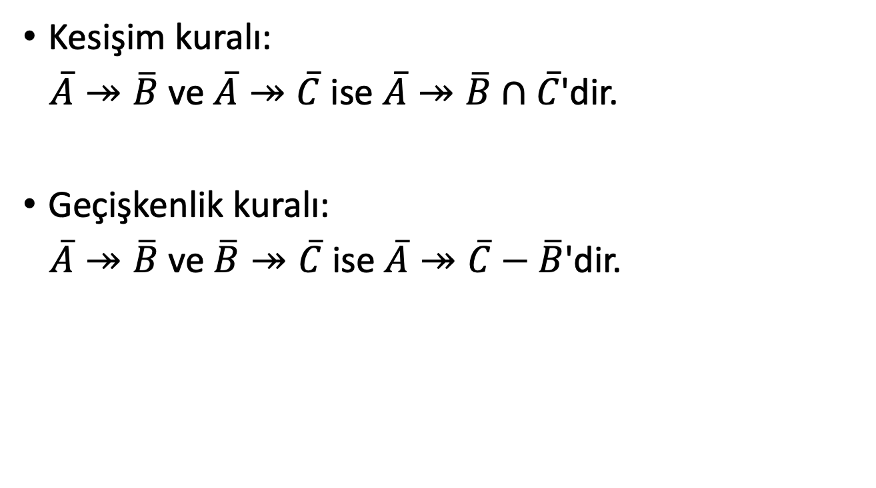
MVD Kuralları
Kesişim kuralı:
$\overline{A}↠\overline{B}$ ve $\overline{A}↠\overline{C}$ ise $\overline{A}↠\overline{B}∩\overline{C}$'dir.
Geçişkenlik kuralı:
$\overline{A}↠\overline{B}$ ve $\overline{B}↠\overline{C}$ ise $\overline{A}↠\overline{C}−\overline{B}$'dir.

Slide 10
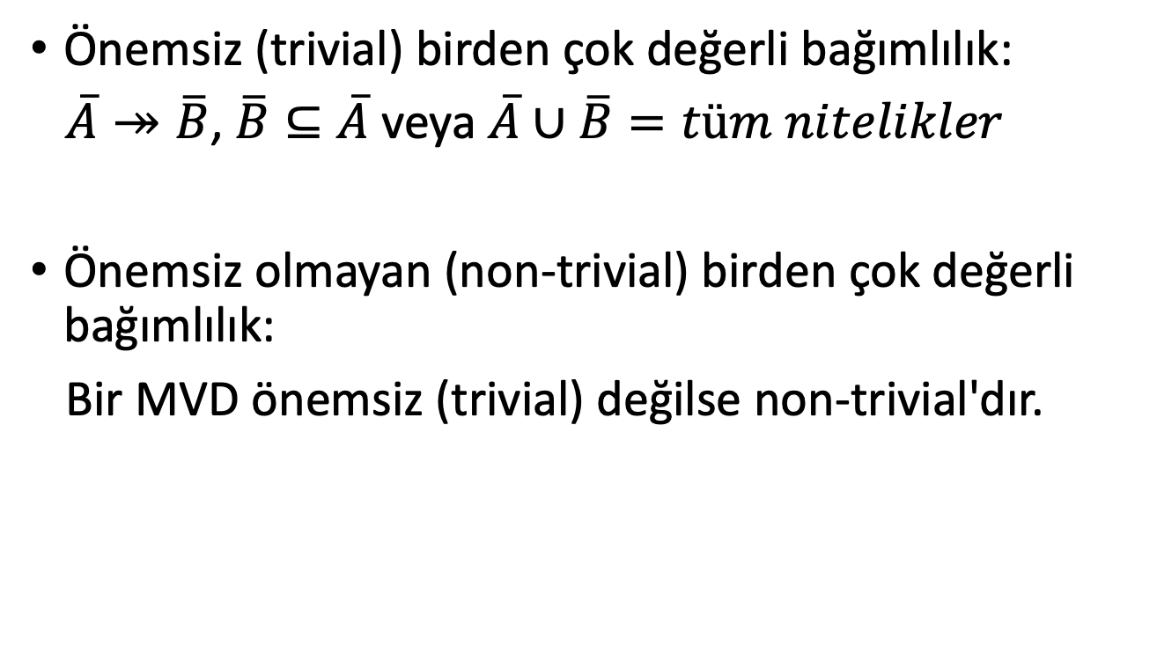
MVD Çeşitleri
Önemsiz (trivial) birden çok değerli bağımlılık:
$\overline{A}↠\overline{B}$, $\overline{B}⊆\overline{A}$ veya $\overline{A}∪\overline{B}=tüm nitelikler$
Önemsiz olmayan (non-trivial) birden çok değerli bağımlılık:
Bir MVD önemsiz (trivial) değilse non-trivial'dır.

Slide 11
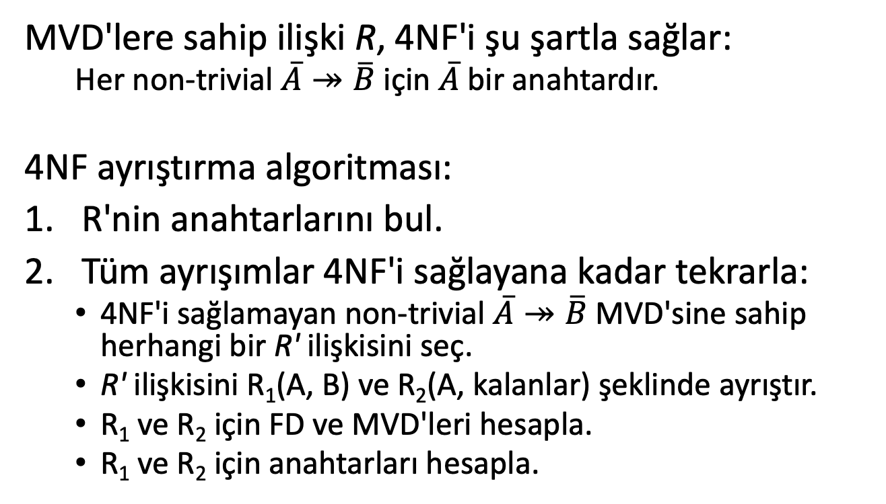
4. Normal Form (4NF)
MVD'lere sahip ilişki R, 4NF'i şu şartla sağlar:
Her non-trivial $\overline{A}↠\overline{B}$ için $\overline{A}$ bir anahtardır.
4NF ayrıştırma algoritması:
R'nin anahtarlarını bul.
Tüm ayrışımlar 4NF'i sağlayana kadar tekrarla:
4NF'i sağlamayan non-trivial $\overline{A}↠\overline{B}$ MVD'sine sahip herhangi bir R' ilişkisini seç.
R' ilişkisini R₁(A, B) ve R₂(A, kalanlar) şeklinde ayrıştır.
R₁ ve R₂ için FD ve MVD'leri hesapla.
R₁ ve R₂ için anahtarları hesapla.

Slide 12

Örnek 1
Başvurular(TCNo, üni, hobi)
TCNo $↠$ üni, Anahtar = tüm nitelikler = TCNo, üni, hobi

Slide 13
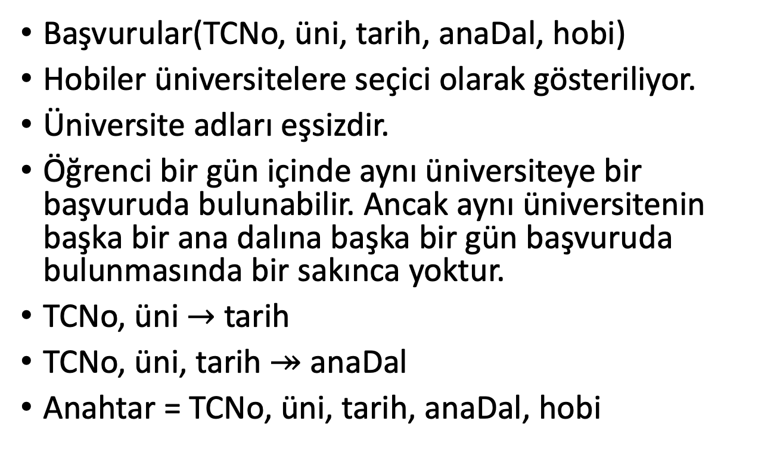
Örnek 2
Başvurular(TCNo, üni, tarih, anaDal, hobi)
Hobiler üniversitelere seçici olarak gösteriliyor.
Üniversite adları eşsizdir.
Öğrenci bir gün içinde aynı üniversiteye bir başvuruda bulunabilir. Ancak aynı üniversitenin başka bir ana dalına başka bir gün başvuruda bulunmasında bir sakınca yoktur.
TCNo, üni $→$ tarih
TCNo, üni, tarih $↠$ anaDal
Anahtar = TCNo, üni, tarih, anaDal, hobi

Slide 14

Örnek 2
Başvurular(TCNo, üni, tarih, anaDal, hobi)
TCNo, üni $→$ tarih
TCNo, üni, tarih $↠$ anaDal
Anahtar = TCNo, üni, tarih, anaDal, hobi

Slide 15
Örnek 2
Başvurular(TCNo, üni, tarih, anaDal, hobi)
TCNo, üni $→$ tarih
TCNo, üni, tarih $↠$ anaDal
Anahtar = TCNo, üni, tarih, anaDal, hobi

Slide 16
Örnek 2
Başvurular(TCNo, üni, tarih, anaDal, hobi)
TCNo, üni $→$ tarih
TCNo, üni, tarih $↠$ anaDal
Anahtar = TCNo, üni, tarih, anaDal, hobi

Slide 17
Denormalizasyon

